Slide 1


TRƯỜNG TIỂU HỌC HÒA THẠCH A
CHÀO MỪNG QUÝ THẦY CÔ
VỀ DỰ GIỜ THĂM LỚP
MÔN: TIẾNG VIỆT LỚP 2
GIÁO VIÊN: TRẦN THỊ NINH

Slide 2


KHỞI ĐỘNG

Slide 3


“ Vừa múa và vận động bài : Em yêu cây xanh”

Slide 4
MỞ RỘNG VỐN TỪ VỀ BẢO VỆ MÔI TRƯỜNG; DẤU PHẨY

Slide 5
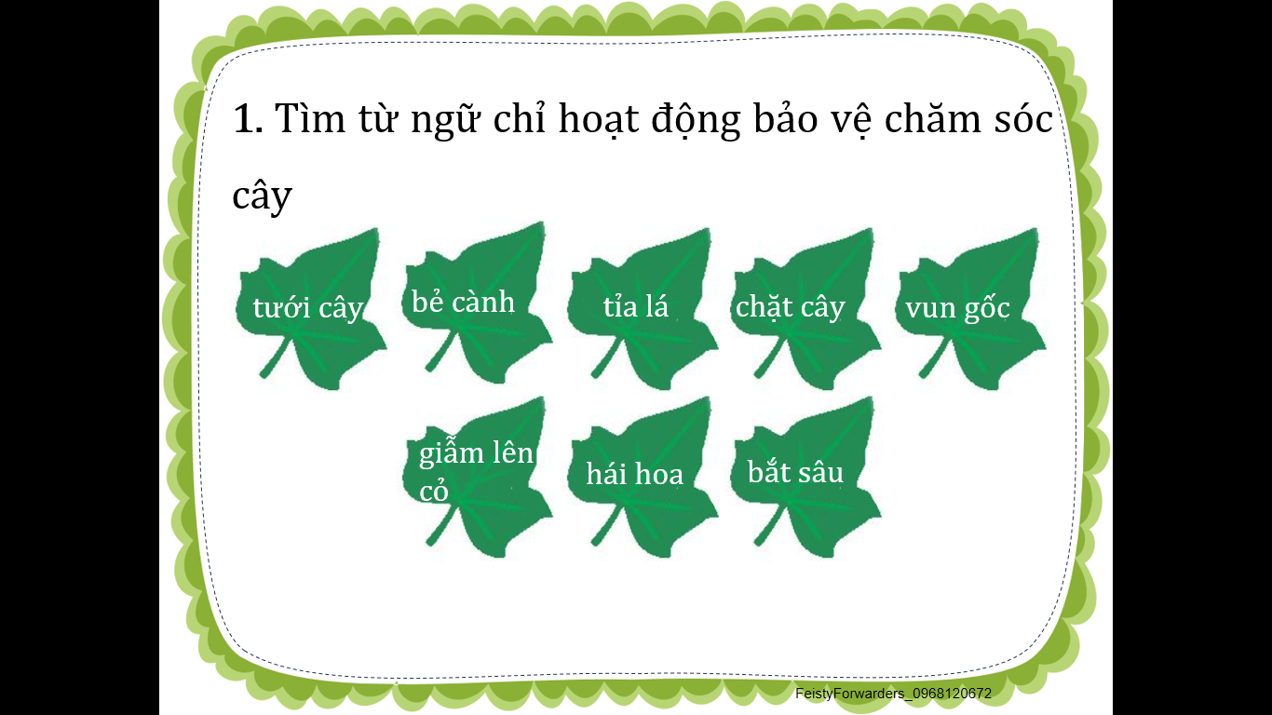
MỞ RỘNG VỐN TỪ VỀ BẢO VỆ MÔI TRƯỜNG; DẤU PHẨY

Slide 6

Trò chơi: Tiếp sức đồng đội

Slide 7

1. Tìm từ ngữ chỉ hoạt động bảo vệ chăm sóc cây
tưới cây
bẻ cành
tỉa lá
chặt cây
vun gốc
giẫm lên cỏ
hái hoa
bắt sâu

Slide 8
2. Chọn từ ngữ phù hợp thay cho ô vuông
giơ tay hái
nhìn thấy
đừng hái
Cho hoa khoe sắc
Buổi sáng, bước ra vườn hồng, ………….. ............................ bông hồng đỏ thắm, bé vui sướng reo lên:
- Bạn xinh đẹp, đáng yêu làm sao!
Nói rồi, bé định ……..……. .................... bông hoa. Bỗng có tiếng thì thầm:
- Xin ……….…... ................. tôi. Tôi sẽ rất buồn nếu không được khoe sắc cùng các bạn hoa.

Slide 9
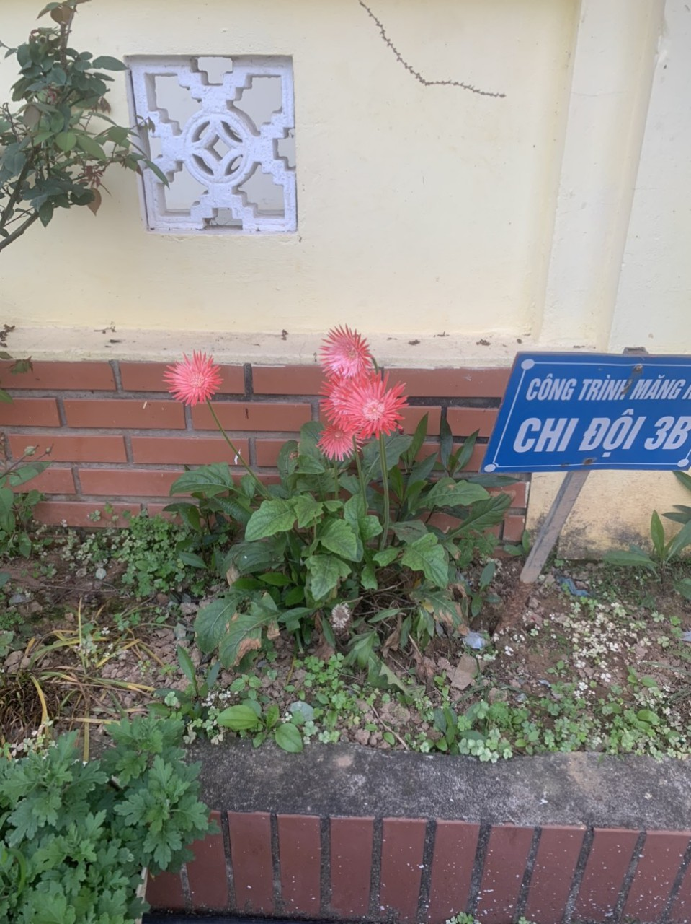
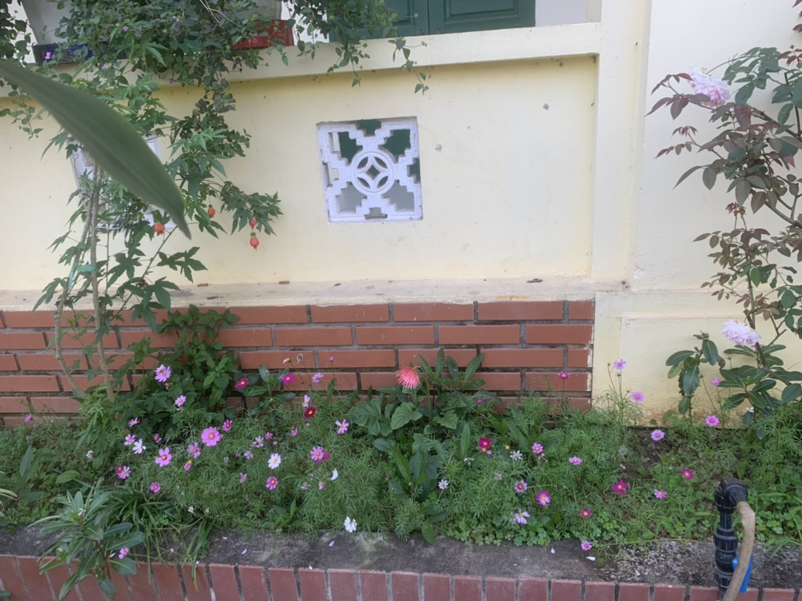
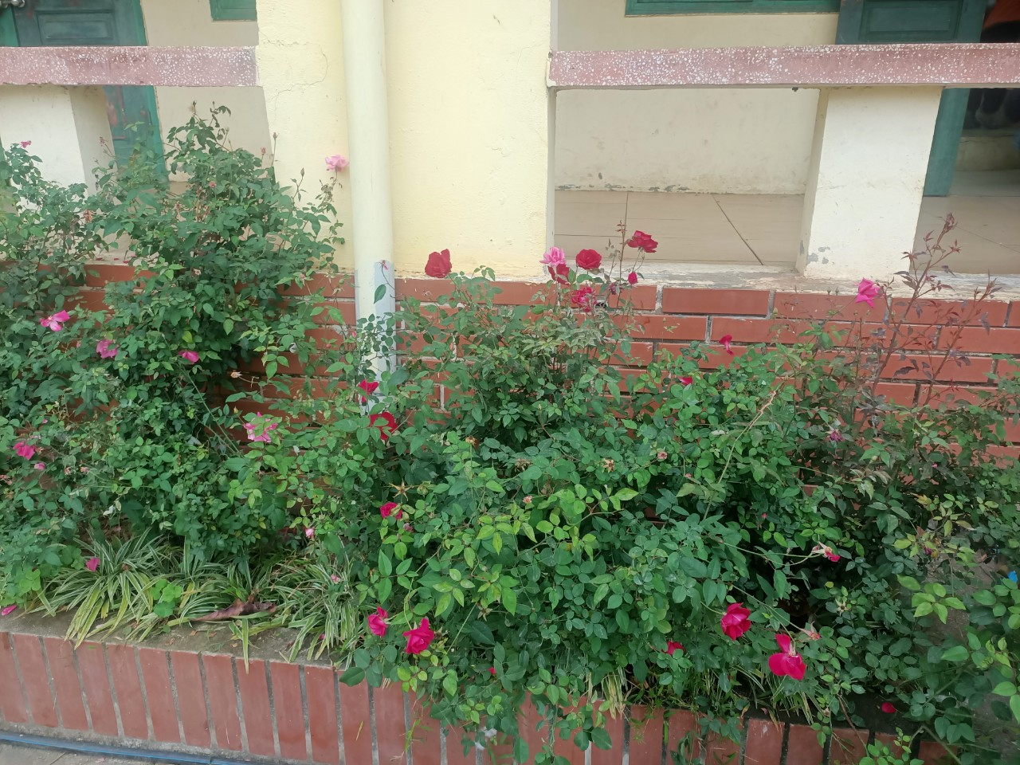
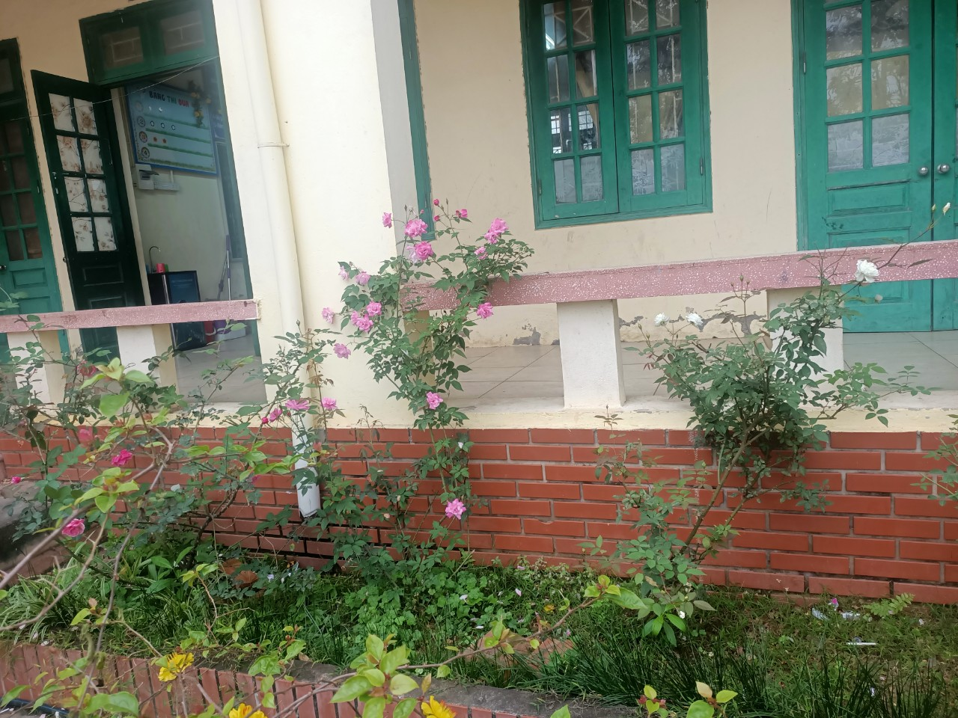

Slide 10
3. Cần đặt dấu phẩy vào những vị trí nào trong mỗi câu sau?
a. Các bạn học sinh đang tưới nước bắt sâu cho cây.
b. Mọi người không được hái hoa bẻ cành.
c. Én nâu cỏ non đều đáng yêu.
,
,
,

Slide 11


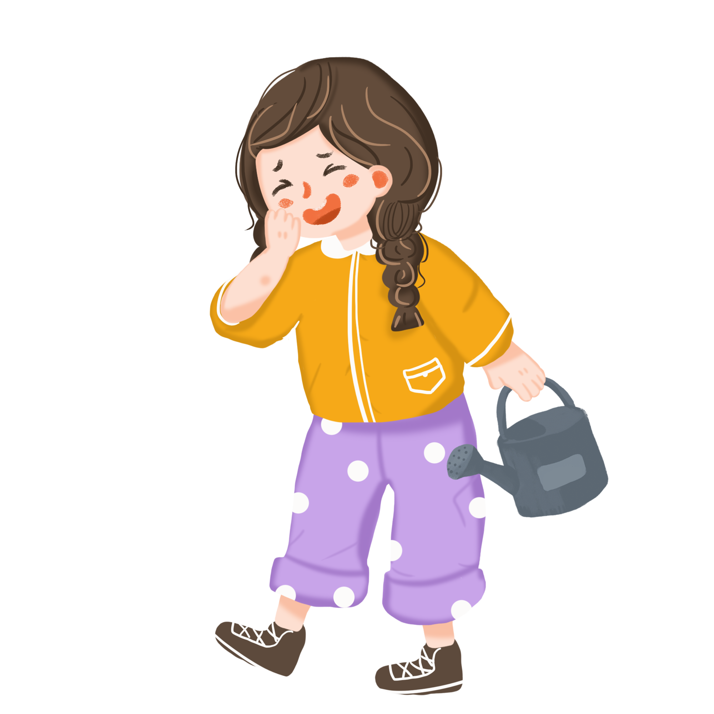


Em hãy nêu những việc nên làm để bảo vệ môi trường.

Slide 12


CỦNG CỐ - DẶN DÒ

Slide 13

CHÚC QUÝ THẦY, CÔ SỨC KHỎE,
CHÚC CÁC EM HỌC SINH CHĂM NGOAN !

